Slide 1

안병하, 이환이, 장민정, 최정현

Slide 2
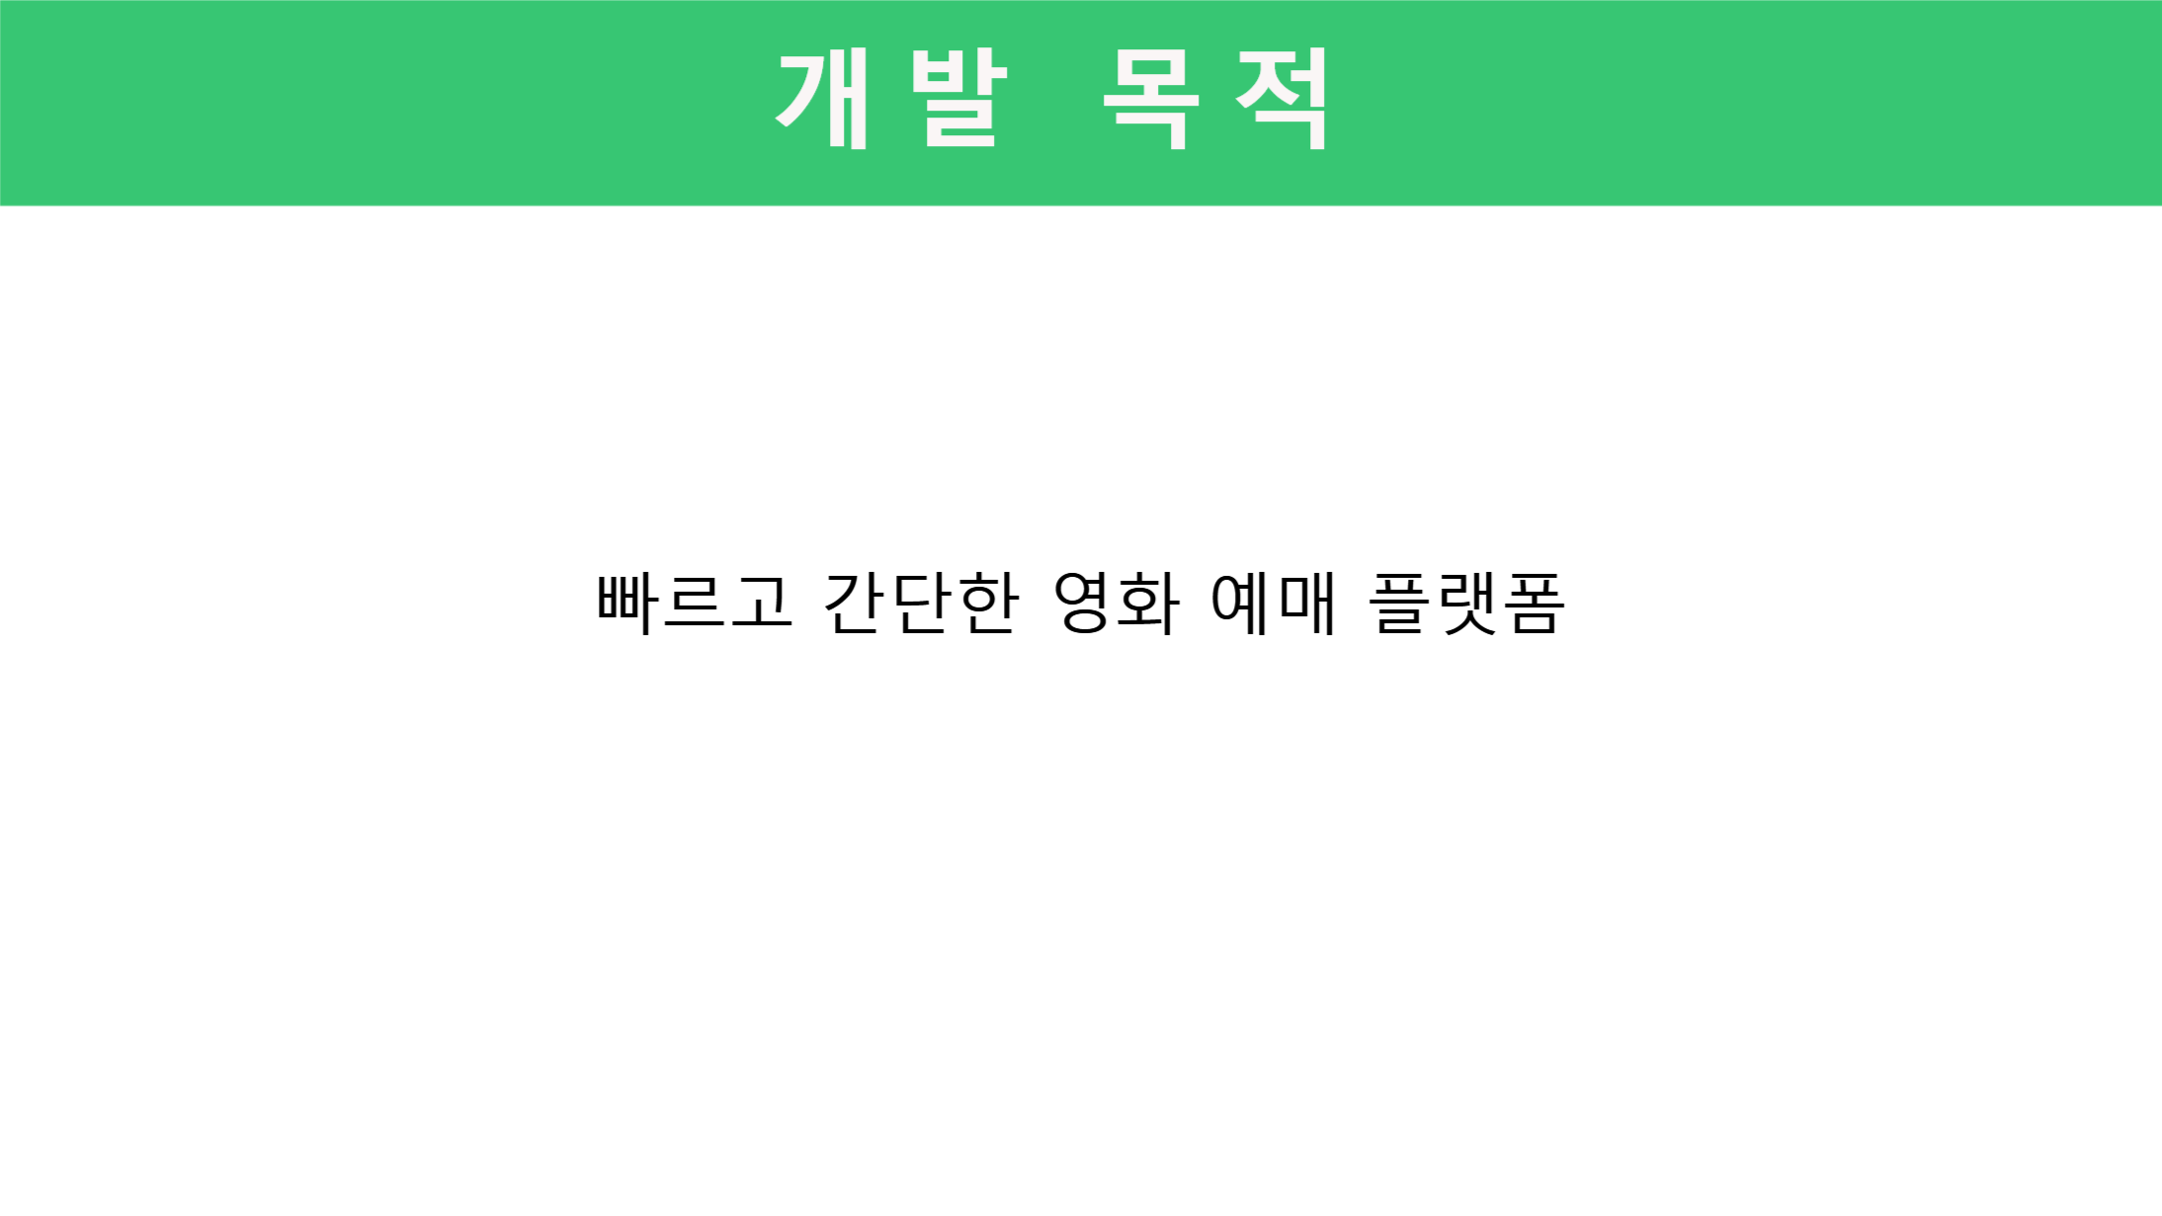

Slide 3
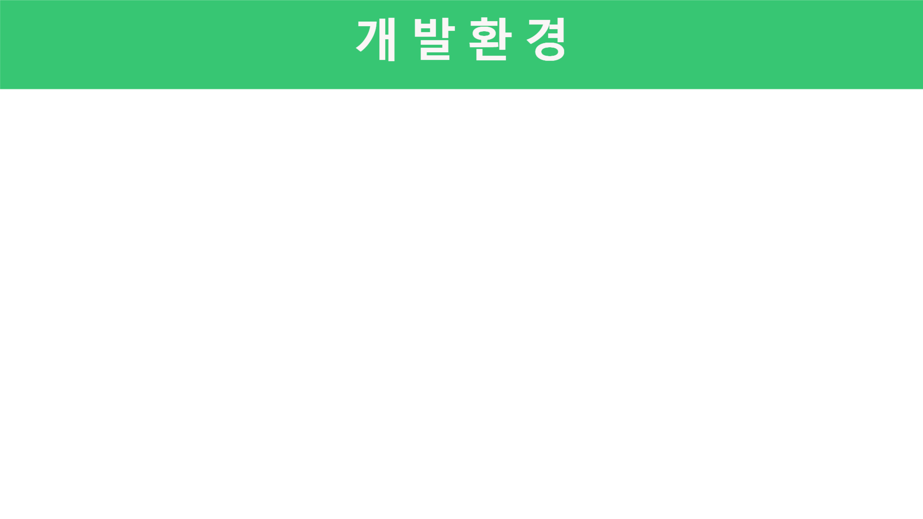


Slide 4
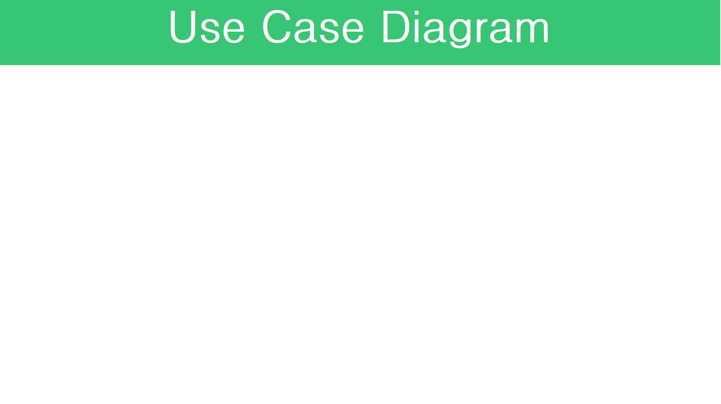
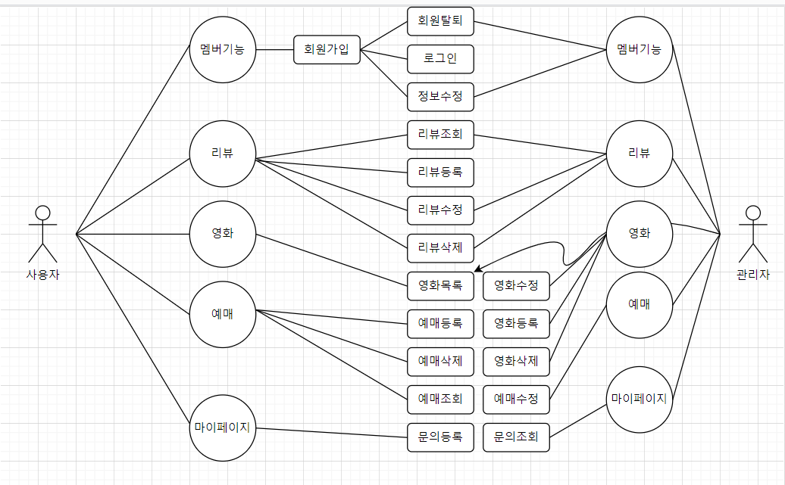

Slide 5
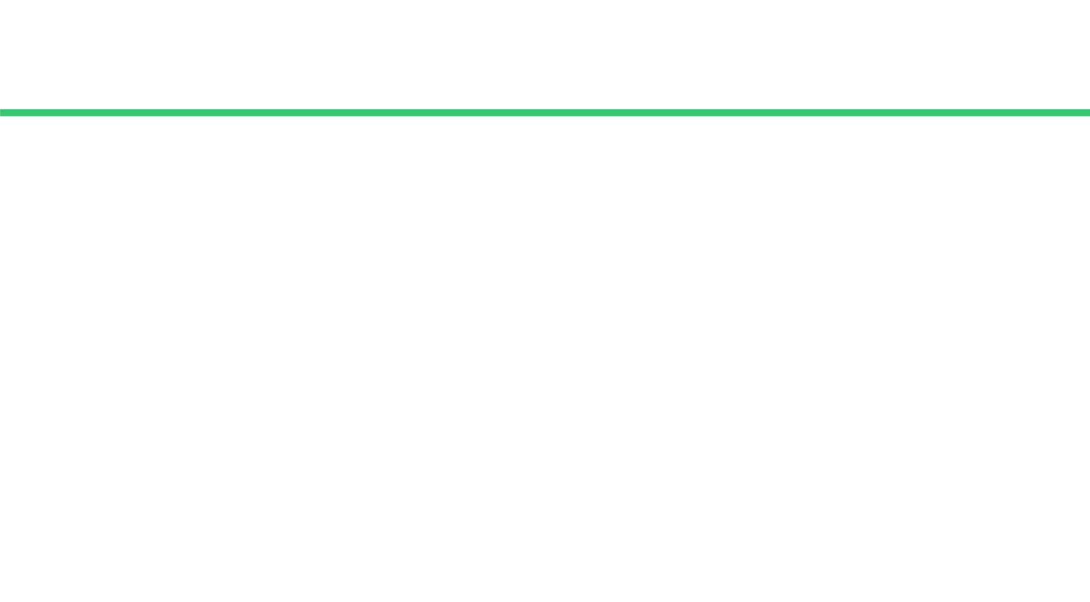
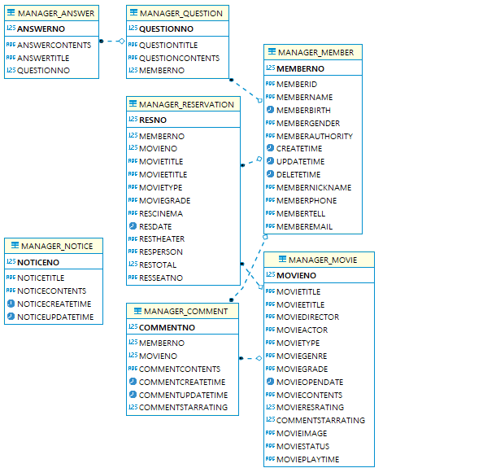
DB 구조(관리자)

Slide 6
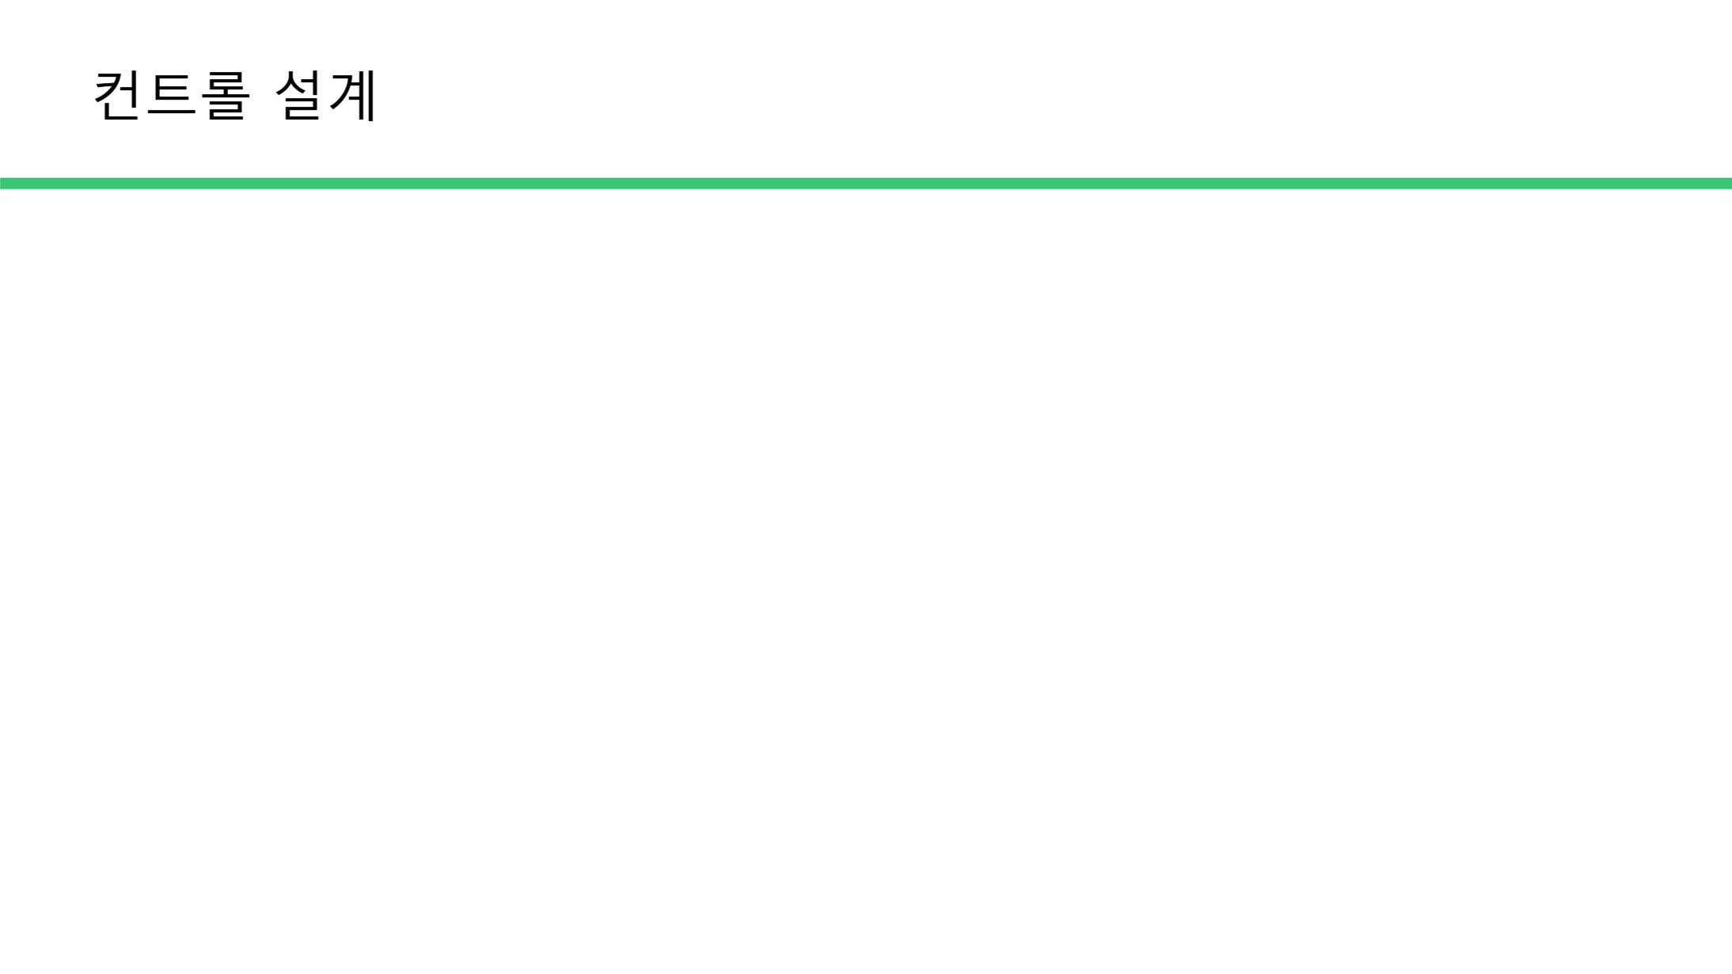
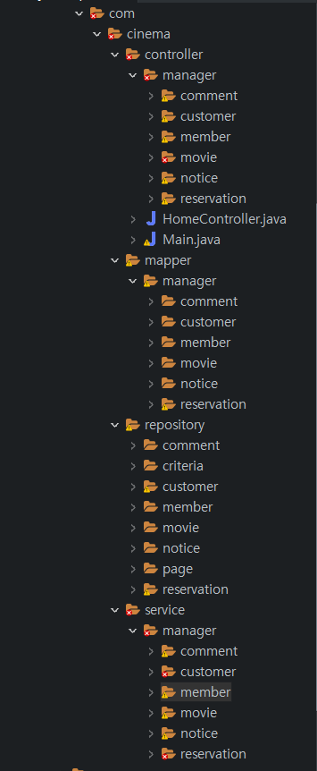
(관리자)
회원 : 회원 목록/ 회원정보 수정
영화 : 영화 등록/ 영화 목록 / 영화 수정/ 영화 삭제
예매 : 예매 목록 / 예매 수정
리뷰 : 리뷰 목록 / 리뷰 삭제
공지사항 : 공지사항 등록/ 공지사항 목록 / 공지사항 수정/ 공지사항 삭제
고객서비스 : 문의 목록 / 답변 목록/ 답변 작성

Slide 7
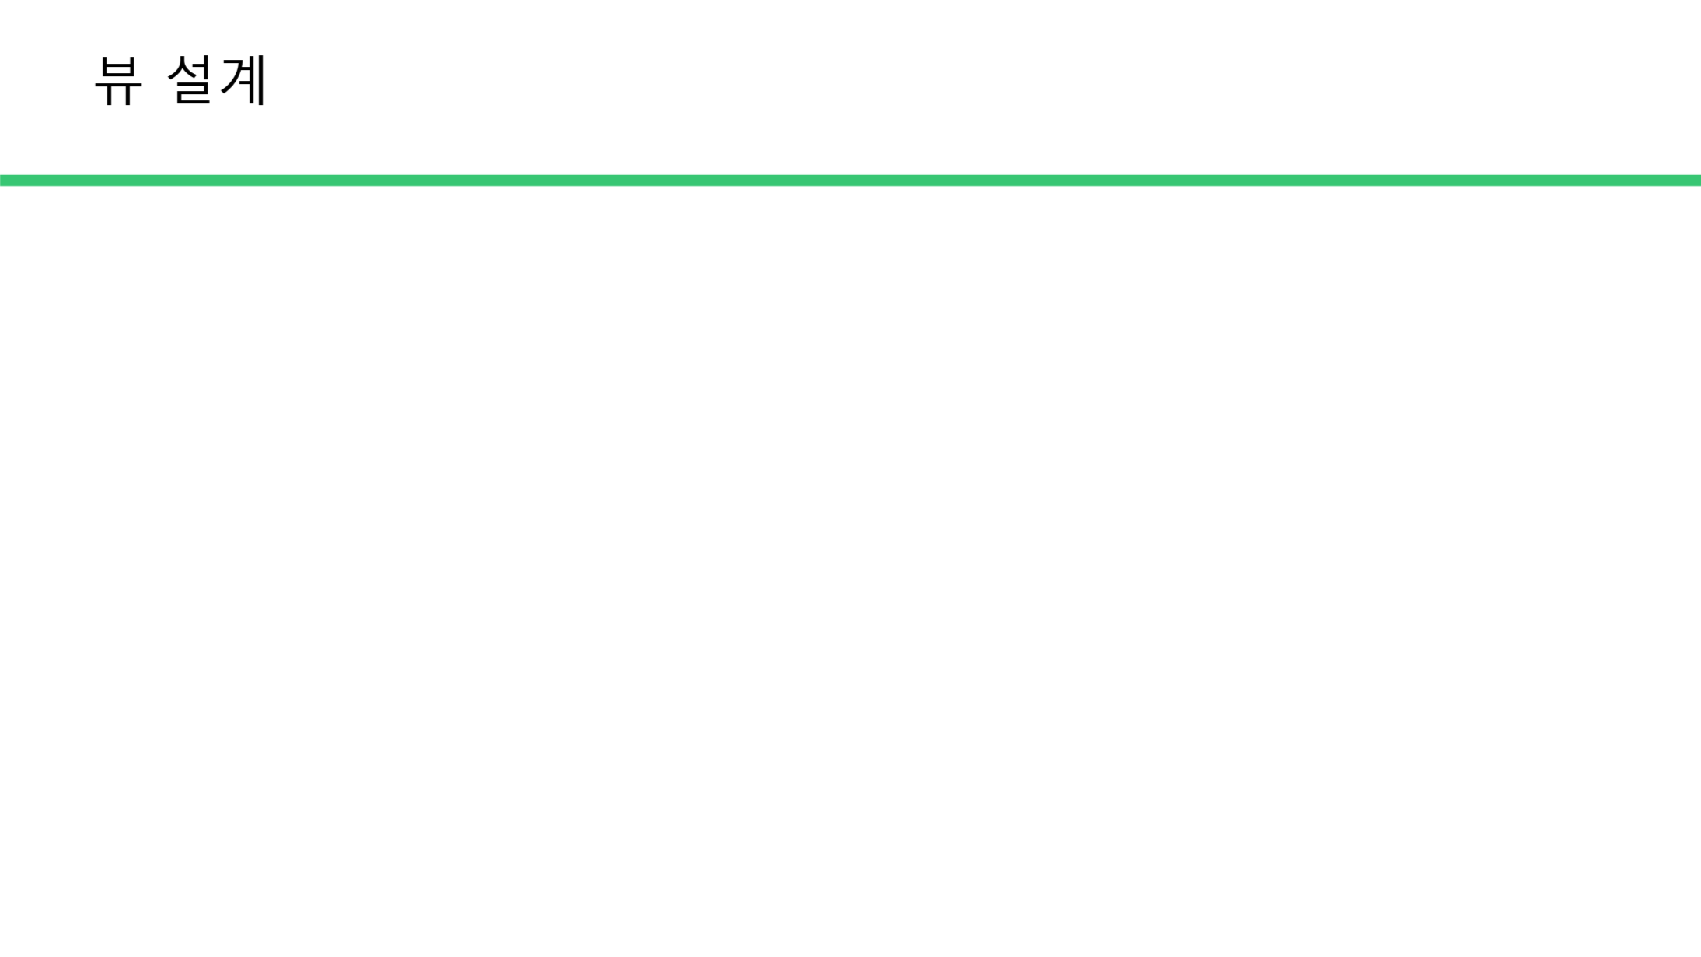
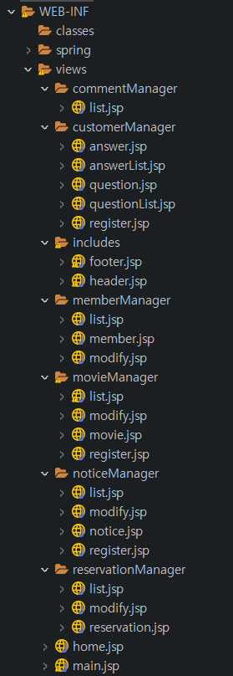
컨트롤러의 각 기능에 따른 구성 페이지
부트스트랩 startbootstrap-sb-admin-2-gh-pages 를 사용

Slide 8
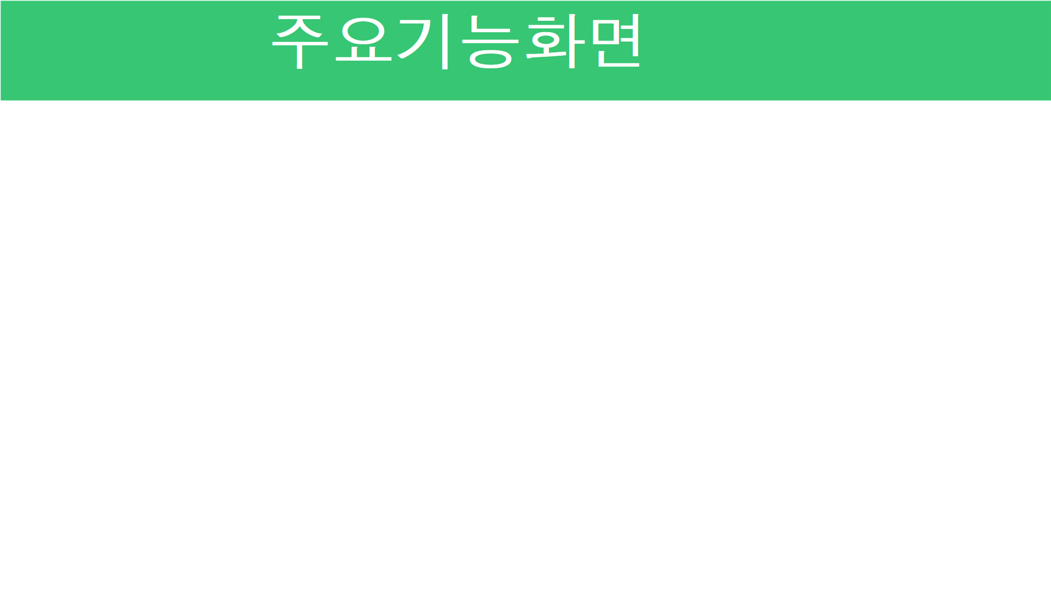
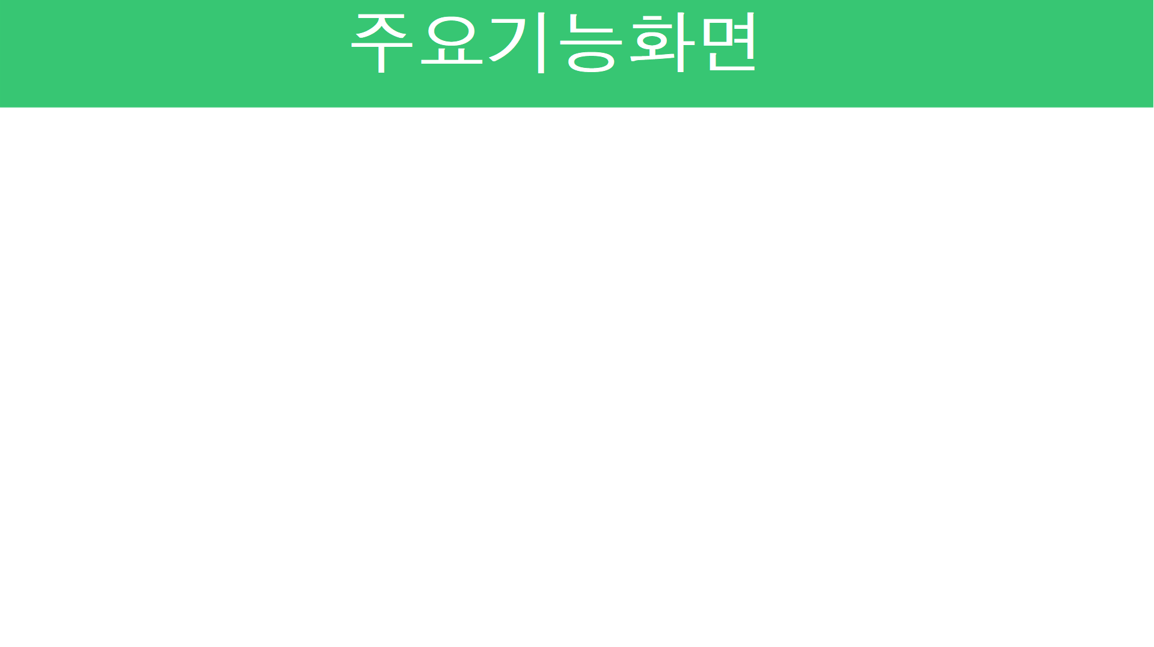
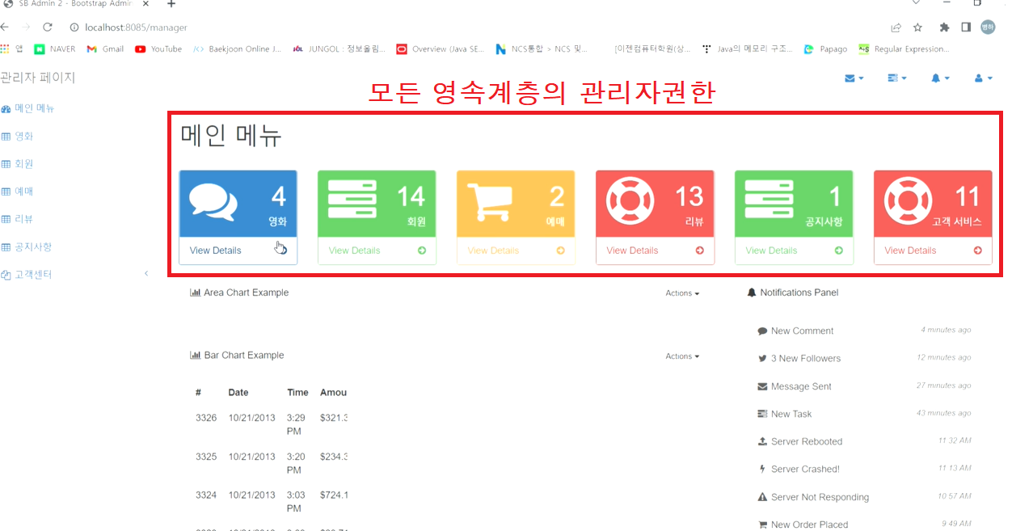

Slide 9
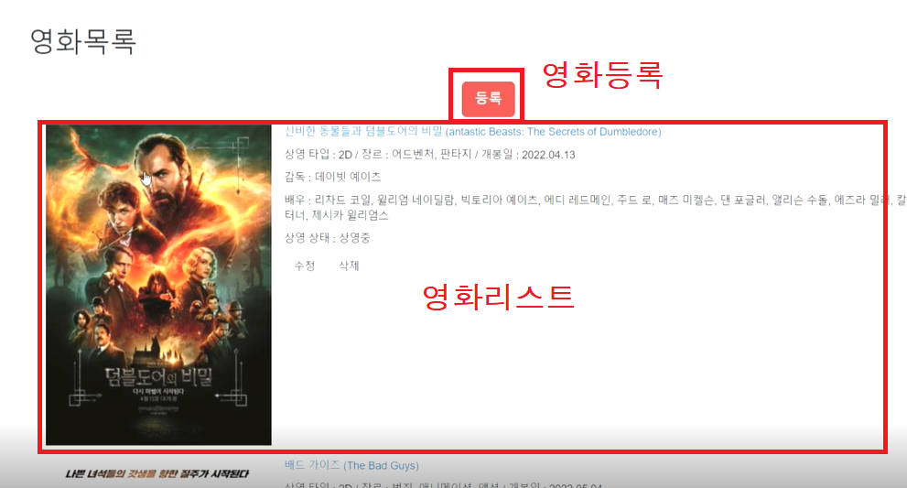
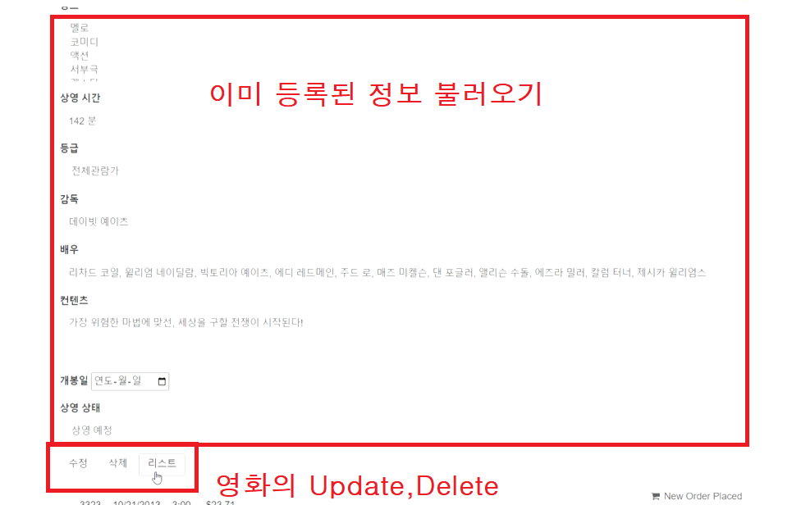

Slide 10
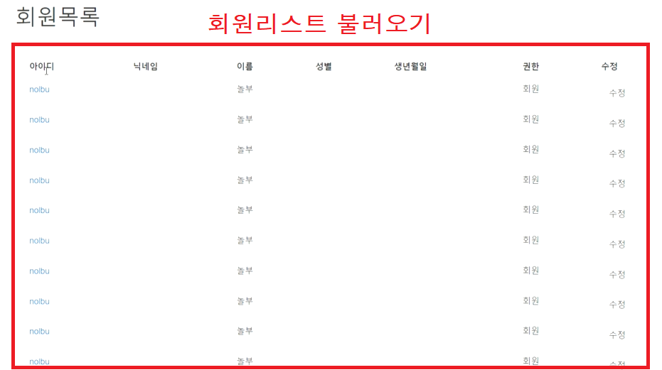
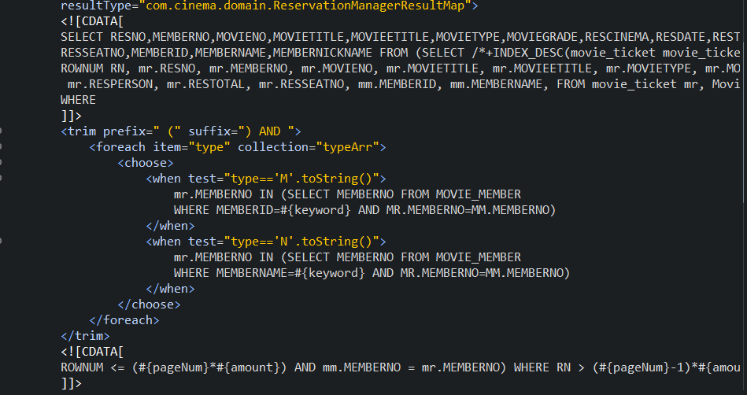
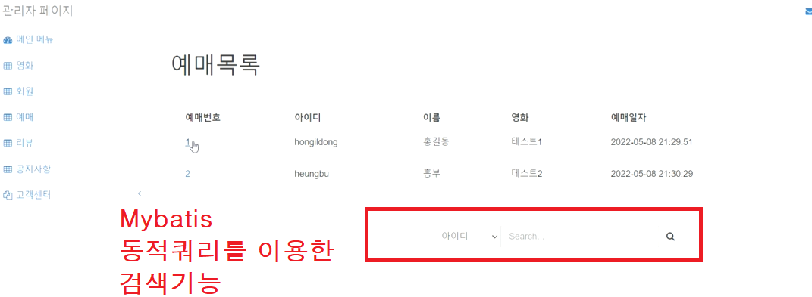

Slide 11
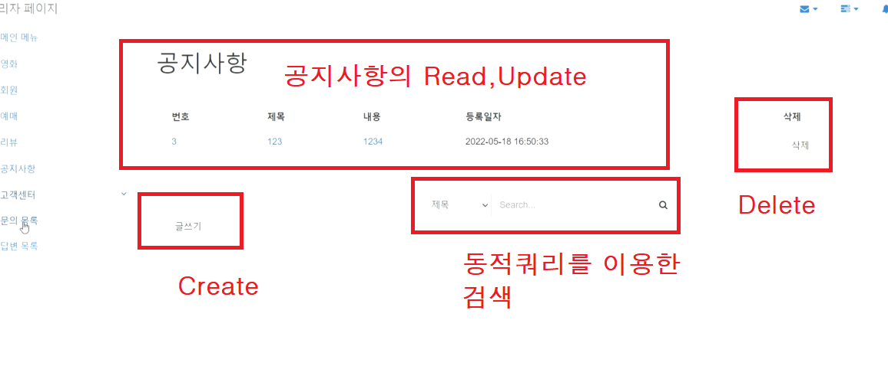
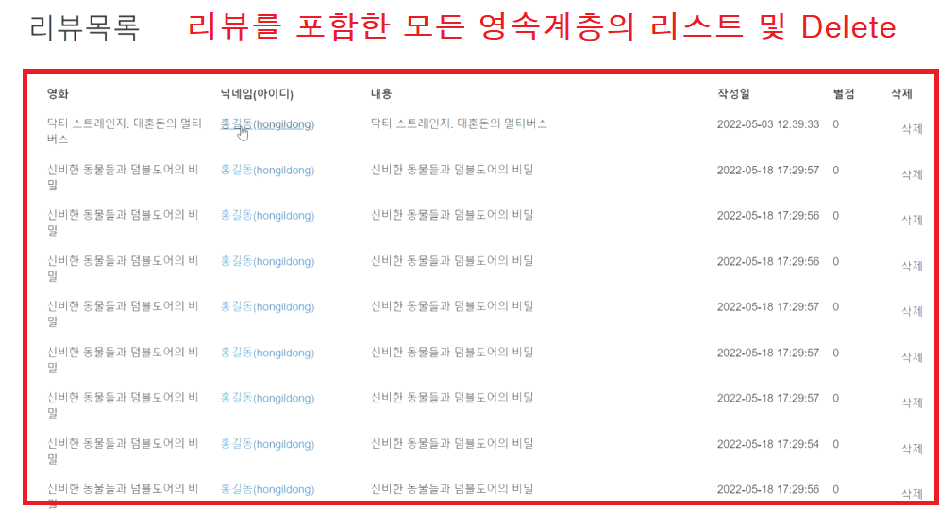

Slide 12
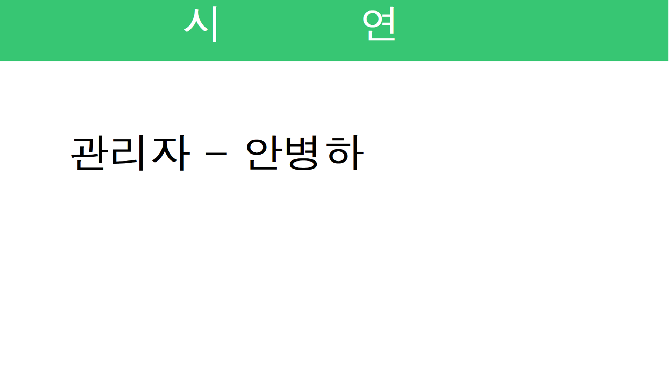

Slide 13


Slide 14


